Slide 1

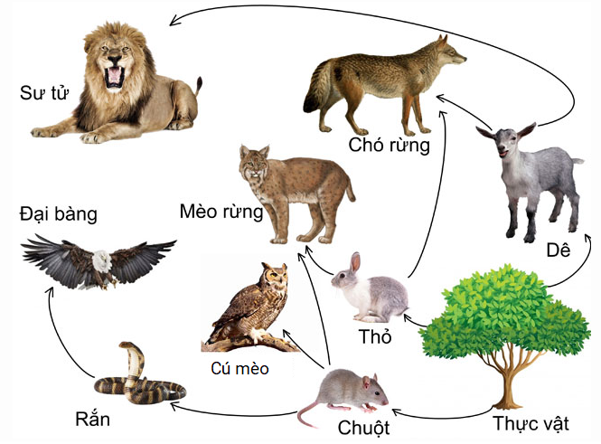
CHUỖI THỨC ĂN
TRONG TỰ NHIÊN
BÀI 14
Tiết 1

Slide 2
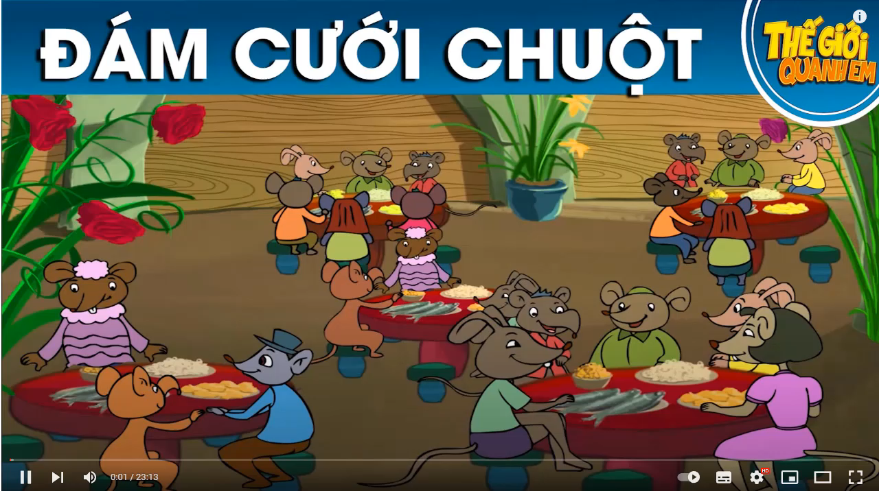
MỜI CÁC EM XEM PHIM NHÉ!
Notes:
GV cho HS xem video. GV đặt vấn đề: bạn nào cho biết chuột ăn gì? (các loại hạt, ngũ cốc, đặc biệt là thóc lúa, ngô, khoai, lạc) Chuột lại là thức ăn của con gì? (mèo, cáo, rắn)

Slide 3
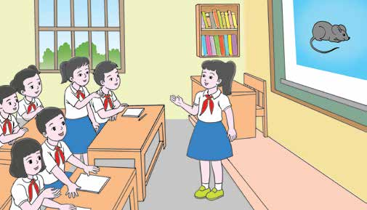
TRÒ CHƠI "ĐI TÌM THỨC ĂN"
Cách chơi:
Con gì hai mắt trong veo
Thích nằm sưởi nắng,
thích trèo cây cau.
Là con gì?
Quản trò đưa ra các tấm thẻ. Trên mỗi tấm thẻ ghi một câu đố về tên một con vật.
Là con mèo.
Mèo ăn cá, ăn chuột
Người chơi chọn 1 tấm thẻ, trả lời câu đố về tên và thức ăn của con vật mà tấm thẻ nhắc tới.
Nếu trả lời đúng thì tấm thẻ sẽ được mở. Nếu trả lời sai thì quyền trả lời dành cho người khác. Mỗi câu trả lời đúng được nhận 10 điểm. Người được nhiều điểm nhất sẽ chiến thắng.
Notes:
GV phổ biến luật chơi và tổ chức cho HS chơi.

Slide 4
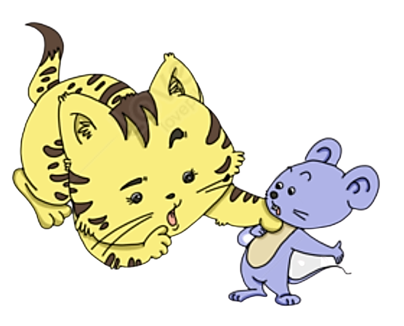

THẢO LUẬN
Những con vật trong trò chơi có
mối liên hệ về thức ăn như thế nào?
Chúng mình cùng làm mô hình chuỗi thức ăn để mô tả mối liên hệ giữa các sinh vật tự nhiên trong chuỗi thức ăn nhé!
Mèo ăn chuột
Notes:
GV cho HS thảo luận và trả lời câu hỏi

Slide 5
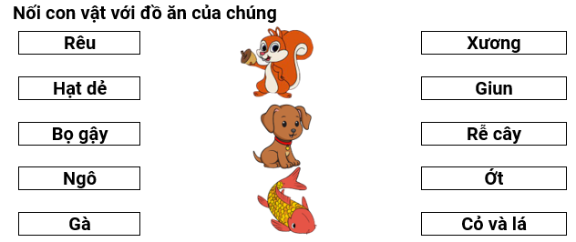
PHIẾU HỌC TẬP SỐ 1
Notes:
GV hướng dẫn HS hoàn thiện phiếu học tập số 1, cho HS các nhóm lên trình bày phiếu học tập

Slide 6
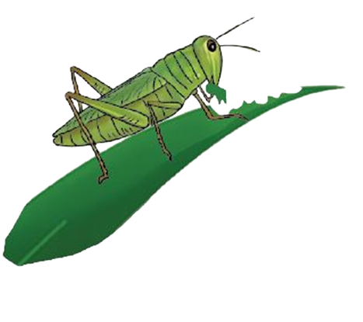
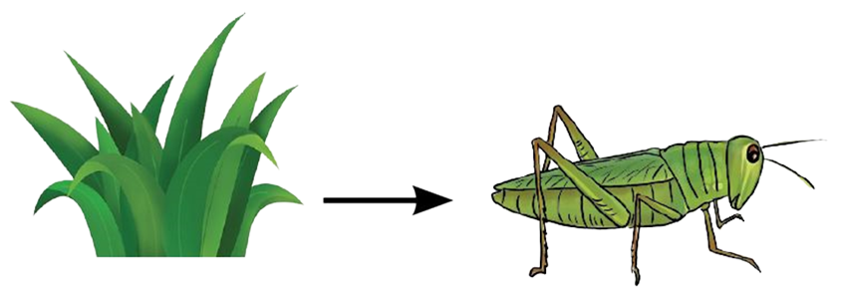
NHẬN BIẾT MỐI LIÊN HỆ VỀ THỨC ĂN GIỮA CÁC SINH VẬT QUA CHUỖI THỨC ĂN
Quan sát và cho biết
Mối liên hệ về thức ăn giữa các sinh vật
Cỏ là thức ăn của châu chấu.
Ý nghĩa của mũi tên
Con chấu chấu đang làm gì?
Mũi tên cho biết sinh vật này là thức ăn của sinh vật kia
Con châu chấu đang ăn cỏ.
Thức ăn của châu chấu là gì?
Thức ăn của châu chấu là lá cỏ.
Notes:
GV dẫn dắt HS trả lời từng câu hỏi khi quan sát hình vẽ

Slide 7
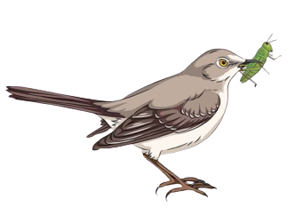
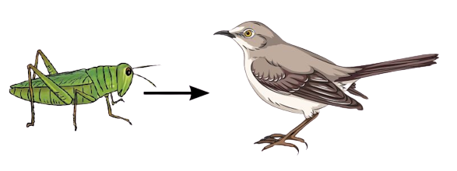
NHẬN BIẾT MỐI LIÊN HỆ VỀ THỨC ĂN GIỮA CÁC SINH VẬT QUA CHUỖI THỨC ĂN
Quan sát và cho biết
Mối liên hệ về thức ăn giữa các sinh vật
Châu chấu là thức ăn của chim.
Con chim đang làm gì?
Con chim đang ăn con châu chấu.
Thức ăn của chim là gì?
Thức ăn của chim là châu chấu.
Notes:
GV dẫn dắt HS trả lời từng câu hỏi khi quan sát hình vẽ

Slide 8

NHẬN BIẾT MỐI LIÊN HỆ VỀ THỨC ĂN GIỮA CÁC SINH VẬT QUA CHUỖI THỨC ĂN
Một chuỗi thức ăn gồm nhiều sinh
vật có mối liên hệ thức ăn với nhau.
Mỗi sinh vật có thể tham gia vào
nhiều chuỗi thức ăn khác nhau
Notes:
GV kết luận về mối quan hệ giữa các sinh vật tạo thành chuỗi thức ăn. Lưu ý hướng mũi tên trong mô hình

Slide 9
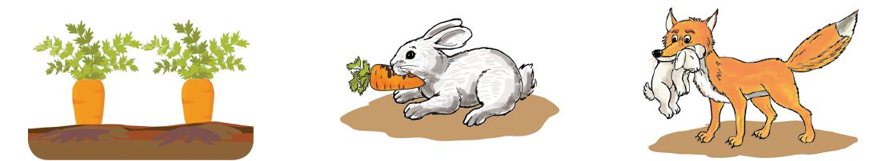
NHẬN BIẾT MỐI LIÊN HỆ VỀ THỨC ĂN GIỮA CÁC SINH VẬT QUA CHUỖI THỨC ĂN
Quan sát và thực hiện yêu cầu
Mô tả mối liên hệ về thức ăn giữa các sinh vật trong hình
Thỏ ăn cà rốt
Sói ăn thỏ
Notes:
GV cho HS mô tả hình ảnh, từ đó kết luận về mối quan hệ của chúng. Sinh vật nào ăn sinh vật nào? sinh vật nào là thức ăn của sinh vật nào?

Slide 10
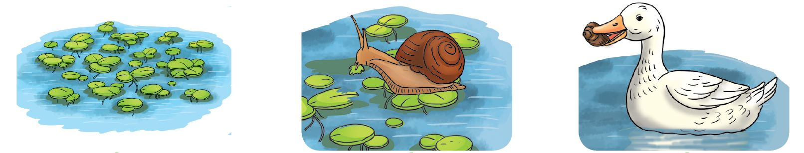
NHẬN BIẾT MỐI LIÊN HỆ VỀ THỨC ĂN GIỮA CÁC SINH VẬT QUA CHUỖI THỨC ĂN
Quan sát và thực hiện yêu cầu
Mô tả mối liên hệ về thức ăn giữa các sinh vật trong hình
Ốc sên ăn bèo
Vịt ăn ốc sên
Notes:
GV cho HS mô tả hình ảnh, từ đó kết luận về mối quan hệ của chúng. Sinh vật nào ăn sinh vật nào? sinh vật nào là thức ăn của sinh vật nào?

Slide 11
NHẬN BIẾT MỐI LIÊN HỆ VỀ THỨC ĂN GIỮA CÁC SINH VẬT QUA CHUỖI THỨC ĂN
Sử dụng mũi tên vẽ sơ đồ mô tả mối liên hệ về thức ăn giữa các sinh vật trong hình
Cà rốt
Thỏ
Sói
?
?
Tên sinh vật đứng đầu trong chuỗi thức ăn
Notes:
GV cho HS điền tên sinh vật vào ô. Bấm vào ô để hiện đáp án

Slide 12
NHẬN BIẾT MỐI LIÊN HỆ VỀ THỨC ĂN GIỮA CÁC SINH VẬT QUA CHUỖI THỨC ĂN
Sử dụng mũi tên vẽ sơ đồ mô tả mối liên hệ về thức ăn giữa các sinh vật trong hình
Bèo
Ốc sên
Vịt
?
?
Tên sinh vật đứng đầu trong chuỗi thức ăn
Notes:
GV cho HS điền tên sinh vật vào ô. Bấm vào ô để hiện đáp án

Slide 13
PHIẾU HỌC TẬP SỐ 2
1. Chuỗi thức ăn là gì?
……………………………………………………………………………………………………………………
2. Mối liên hệ về thức ăn giữa các sinh vật được thể hiện bằng hình gì? Vẽ mô tả mối liên hệ về thức ăn giữa mèo và chuột
……………………………………………………………………………………………………………………
3. Cho chuỗi thức ăn: cỏ, trâu, sư tử, bọ. Vẽ mô hình chuỗi thức ăn.
Sinh vật đứng đầu chuỗi thức ăn là………………………………………………………
Chuỗi thức ăn là một dãy gồm nhiều loài sinh vật có quan hệ thức ăn với nhau
Mối liên hệ về thức ăn giữa các sinh vật được thể hiện bằng hình mũi tên
Chuột
Mèo
Cỏ
Trâu
Sư tử
Bọ
Cỏ
Notes:
GV hướng dẫn HS hoàn thiện phiếu học tập số 2, cho HS các nhóm lên trình bày phiếu học tập

Slide 14
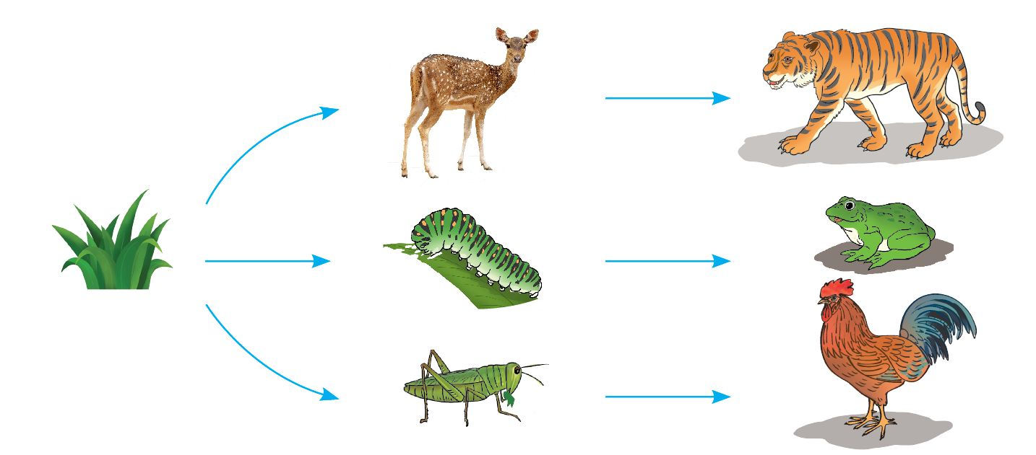
TÌM HIỂU VỀ CHUỖI THỨC ĂN TRONG TỰ NHIÊN
Quan sát hình và thực hiện yêu cầu
Kể tên các chuỗi thức ăn có trong hình
Nai là thức ăn cho hổ
Nai ăn cỏ
1
Sâu là thức ăn cho ếch
Sâu ăn cỏ
2
3
Châu chấu là thức ăn cho gà
Châu chấu ăn cỏ
Notes:
GV cho HS quan sát, mô tả về bức tranh và viết các tả đó trên mũi tên để thể hiện mối quan hệ giữa các sinh vật

Slide 15
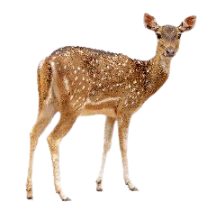

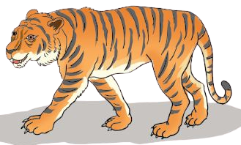
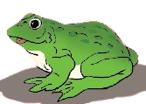
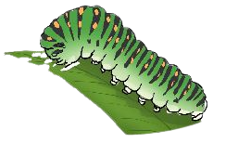
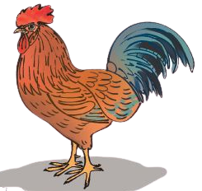
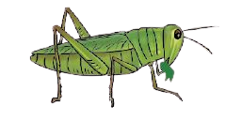
TÌM HIỂU VỀ CHUỖI THỨC ĂN TRONG TỰ NHIÊN
Quan sát hình và thực hiện yêu cầu
Viết các chuỗi thức ăn theo gợi ý
Cây cỏ
?
Nai
Hổ
?
1
Cây cỏ
Sâu
Ếch
?
?
?
2
Cây cỏ
Châu
chấu
Gà
?
?
?
3
Notes:
GV cho HS quan sát hình ảnh trong sách giáo khoa tr.69 rồi điền tên sinh vật vào ô. GV bấm vào dấu hỏi để hiện đáp án

Slide 16
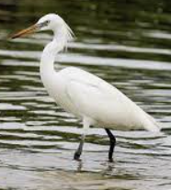
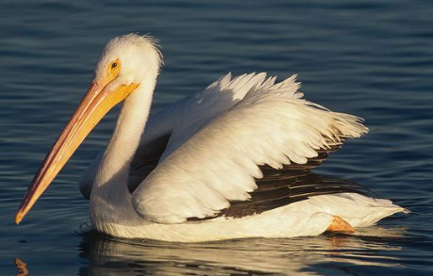
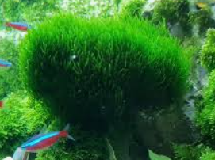
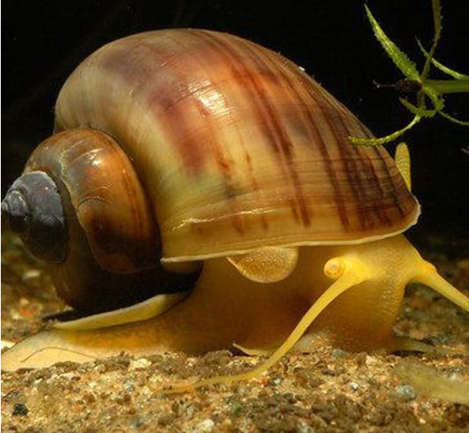
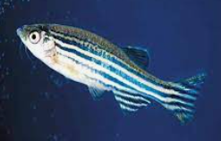
TÌM HIỂU VỀ CHUỖI THỨC ĂN TRONG TỰ NHIÊN
Hãy viết các chuỗi thức ăn có thể xây dựng được từ các sinh vật sau
Rêu
Ốc
Cá
Cò
Bồ nông
Rêu
Ốc
Cá
Cò
?
?
?
?
Rêu
Ốc
Cá
Bồ nông
?
?
?
?
Notes:
GV đặt vấn đề: từ những sinh vật đã cho em hãy lập chuỗi thức ăn có từ 3 sinh vật trở lên, Trên hình là ví dụ chuối thức ăn 4 sinh vật
GV bấm vào dấu hỏi để hiện đáp án

Slide 17
TÌM HIỂU VỀ CHUỖI THỨC ĂN TRONG TỰ NHIÊN
QUAN SÁT VÀ VIẾT CÁC CHUỖI THỨC ĂN Ở MÔI TRƯỜNG TỰ NHIÊN XUNG QUANH NƠI EM SỐNG (TRƯỜNG HỌC, NƠI Ở,…)
Notes:
GV cho HS thảo luận, một vài em trình bày chuỗi thức ăn mình biết. Các bạn khác điều chỉnh, bổ sung hoặc đặt câu hỏi

Slide 18
PHIẾU HỌC TẬP SỐ 3
Sắp xếp các sinh vật sau thành chuỗi thức ăn và vẽ sơ đồ
1. Sâu, chim, rau xanh, đại bàng, rắn
..…………………………………………………………………………………………………………………
2. Cọp, giun đất, mùn bã hữu cơ, gà, chó sói
..…………………………………………………………………………………………………………………
Rau xanh, sâu, chim, rắn, đại bàng
Rau xanh
Sâu
Chim
Rắn
Đại bàng
Mùn bã hữu cơ, giun đất, gà, chó sói , cọp
Mùn bã hữu cơ
Giun đất
Gà
Chó sói
Cọp
Notes:
GV hướng dẫn HS hoàn thiện phiếu học tập số 3, cho HS các nhóm lên trình bày phiếu học tập

Slide 19

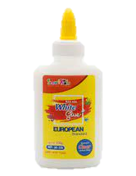
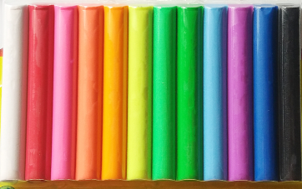

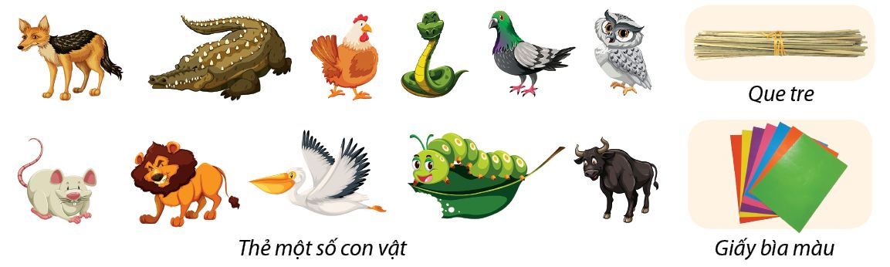
BÀI TẬP VỀ NHÀ
Chuẩn bị các nguyên, vật liệu cho buổi học sau:
Notes:
Giao bài tập về nhà cho học sinh, yêu cầu học phân công chuẩn bị nguyên, vật liệu cho buổi học sau.

Slide 20

TẠM BIỆT CÁC EM
Notes:
Trong quá trình dạy học, GV thường xuyên khuyến khích HS bằng các câu khen khi HS trả lời đúng

Slide 21
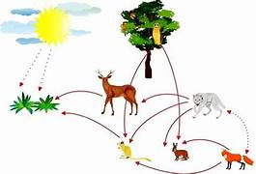
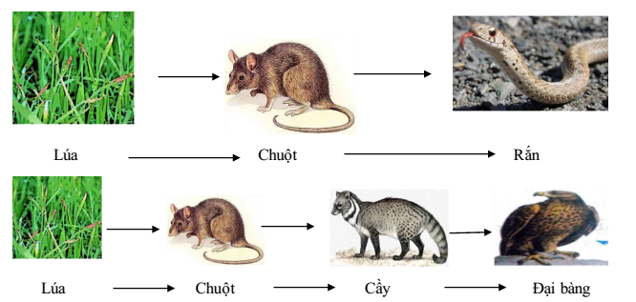
BÀI 14
CHUỖI THỨC ĂN TRONG TỰ NHIÊN
Tiết 2

Slide 22
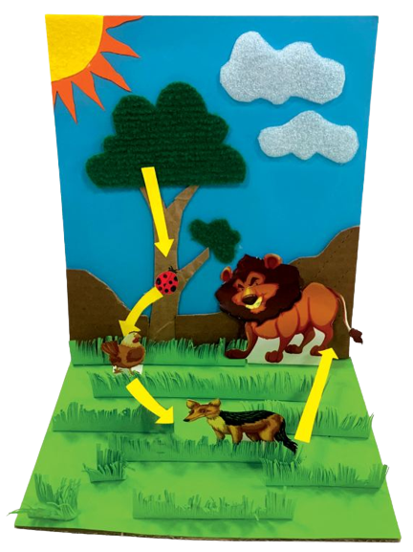
ĐỀ XUẤT Ý TƯỞNG VÀ CÁCH LÀM
MÔ HÌNH CHUỖI THỨC ĂN
Thảo luận và chia sẻ ý tưởng làm mô hình chuỗi thức ăn
TIÊU CHÍ SẢN PHẨM
• Có ít nhất ba sinh vật trong chuỗi thức ăn. • Thể hiện được mối liên hệ về thức ăn giữa các sinh vật trong chuỗi thức ăn. • Chắc chắn, đẹp, sử dụng được nhiều lần.
Notes:
GV nêu tiêu chí sản phẩm, cho HS thảo luận nhóm để đưa ra hất ý tưởng của nhóm, hỗ trợ nếu nhóm gặp khó khăn trong việc thể hiện ý tưởng

Slide 23
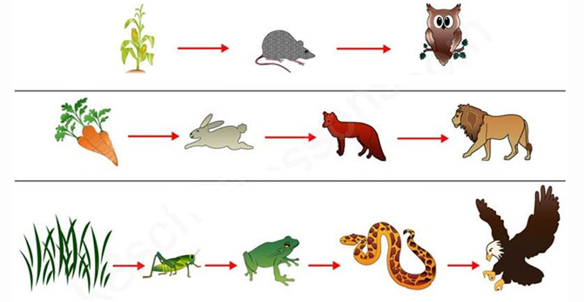
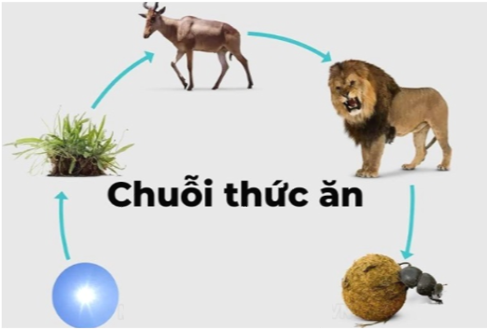
LỰA CHỌN Ý TƯỞNG VÀ ĐỀ XUẤT CÁCH LÀM MÔ HÌNH CHUỖI THỨC ĂN
Notes:
GV cho HS thảo luận nhóm để thống nhất ý tưởng của nhóm, hỗ trợ nếu nhóm gặp khó khăn trong việc thể hiện ý tưởng

Slide 24
PHIẾU HỌC TẬP SỐ 4
Cùng vẽ ý tưởng của nhóm
1. Chuỗi thức ăn có các sinh vật gì?
..…………………………………………………………………………………………………………………
2. Em lựa chọn cách gì để thể hiện mối liên hệ thức ăn trong chuỗi
..…………………………………………………………………………………………………………………
3. Vật liệu nhóm sử dụng là gì?
..…………………………………………………………………………………………………………………
Mô tả ngắn gọn cách làm mô hình
..…………………………………………………………………………………………………………………
Notes:
GV hướng dẫn HS hoàn thiện phiếu học tập số 4, cho HS các nhóm lên trình bày phiếu học tập

Slide 25
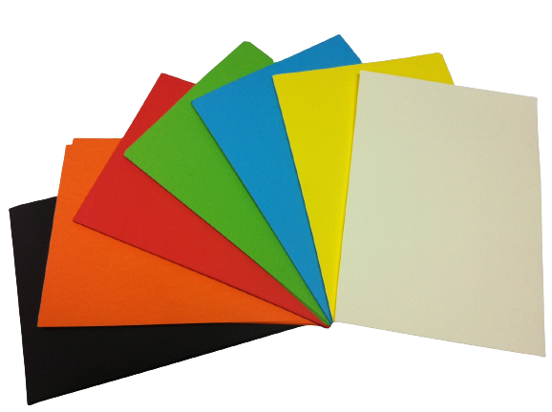
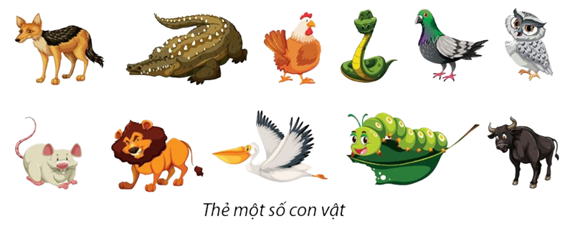

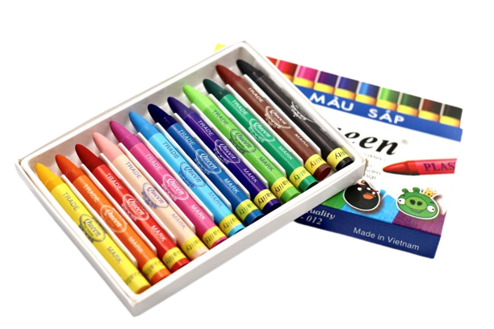
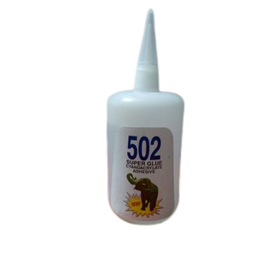
LÀM MÔ HÌNH CHUỖI THỨC ĂN
Lựa chọn dụng cụ và vật liệu
Que tre, giấy bìa màu, bút màu, bút chì, đất nặn, kéo, keo dán, giấy A4
Notes:
HS lựa chọn vật liệu dùng làm sản phẩm

Slide 26
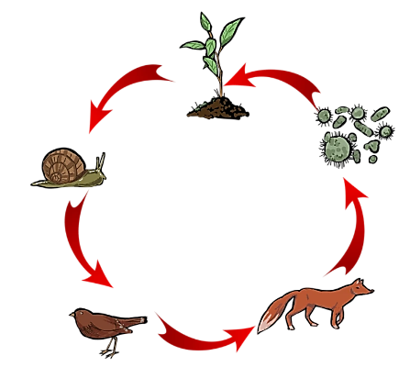
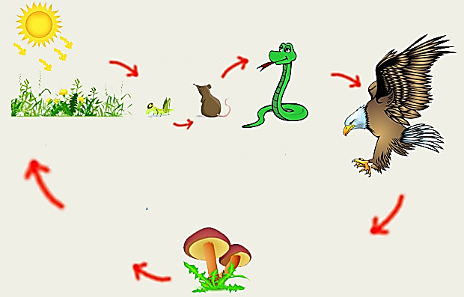
LÀM MÔ HÌNH CHUỖI THỨC ĂN
Làm mô hình chuỗi thức ăn
theo cách làm của em hoặc nhóm em
Notes:
HS lựa chọn mô hình, vật liệu dùng làm sản phẩm

Slide 27
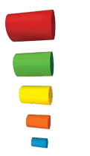

LÀM MÔ HÌNH CHUỖI THỨC ĂN
1
Làm các hình trụ
Gợi ý
Notes:
GV hướng dẫn HS làm theo mẫu, gợi ý để hs có những cách làm sáng tạo

Slide 28
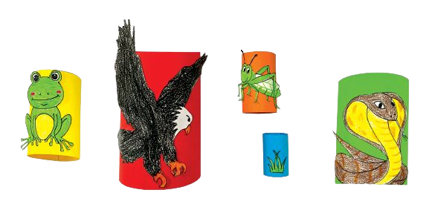
LÀM MÔ HÌNH CHUỖI THỨC ĂN
2
Làm các sinh vật trong chuỗi thức ăn và dán vào các hình trụ
Notes:
GV hướng dẫn, gợi ý để hs có những cách làm sáng tạo

Slide 29
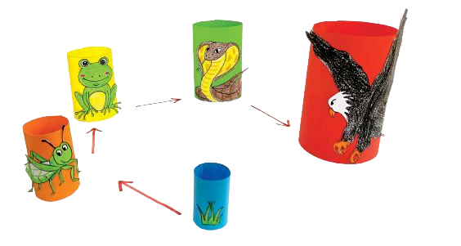
LÀM MÔ HÌNH CHUỖI THỨC ĂN
3
Sắp xếp các sinh vật trong mô hình và thể hiện mối liên hệ về thức ăn
Notes:
GV hướng dẫn, gợi ý để hs có những cách làm sáng tạo

Slide 30
TRƯNG BÀY VÀ GIỚI THIỆU
MÔ HÌNH CHUỖI THỨC ĂN
Notes:
Kiểm tra theo tiêu chí, điều chỉnh nếu chưa đúng tiêu chí

Slide 31
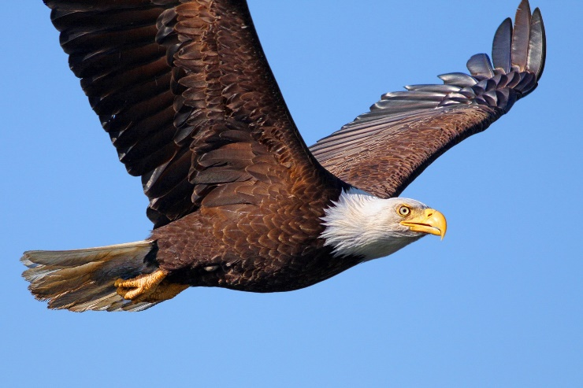
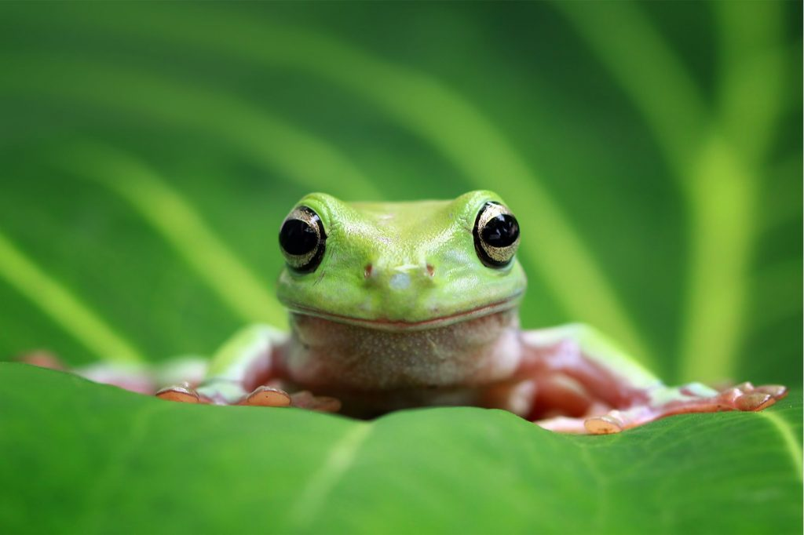
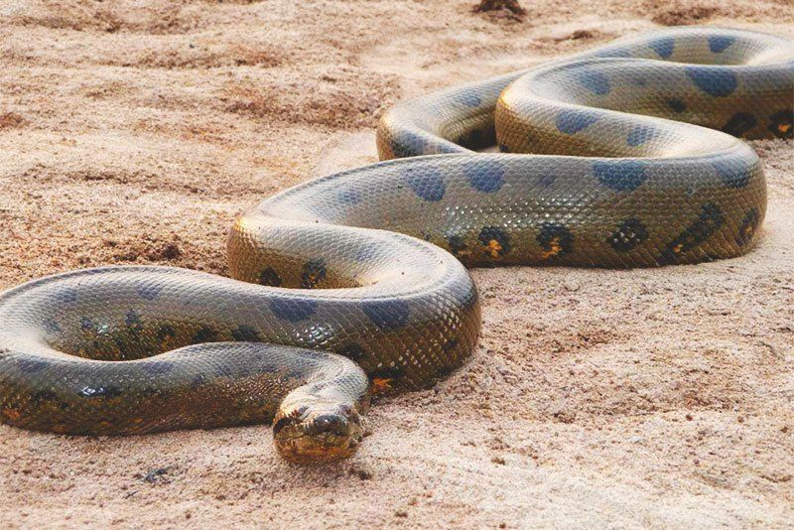
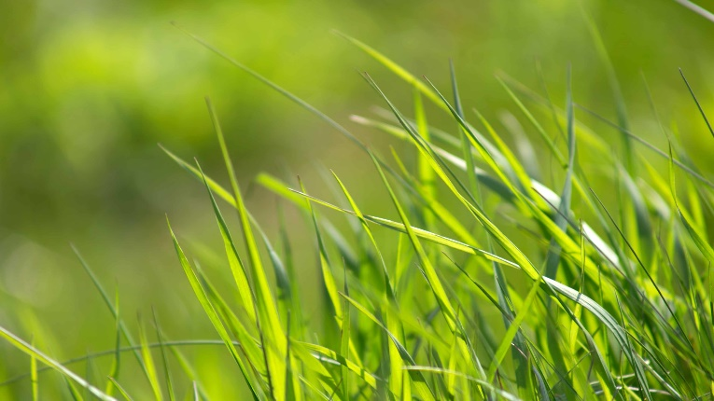
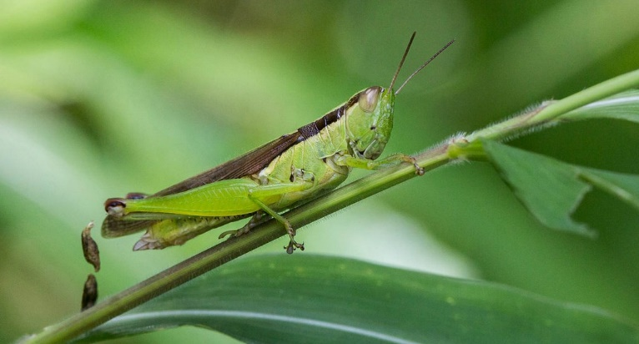
TRƯNG BÀY VÀ GIỚI THIỆU MÔ HÌNH CHUỖI THỨC ĂN
Sử dụng sản phẩm để mô tả chuỗi thức ăn trong tự nhiên
Notes:
Các nhóm trình bày về sản phẩm của nhóm mình, vật liệu sử dụng, cách làm, công dụng của sản phẩm, khó khăn khi làm sản phẩm, cách khắc phục

Slide 32
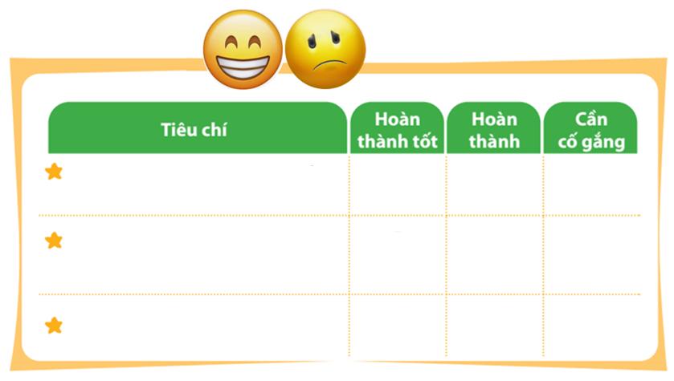



ĐÁNH GIÁ SẢN PHẨM
Thực hiện đánh giá bằng hình dán
Có ít nhất ba sinh vật trong chuỗi thức ăn.
Thể hiện được mối liên hệ về thức ăn giữa các sinh vật trong chuỗi thức ăn.
Chắc chắn, đẹp, sử dụng được nhiều lần.
Notes:
GV hướng dẫn HS đánh giá theo từng tiêu chí bằng hình dán. Có thể tặng thêm hình dán cho điểm sáng tạo, làm nhanh, đẹp

Slide 33
TẠM BIỆT CÁC EM
Notes:
Trong quá trình dạy học, GV thường xuyên khuyến khích HS bằng các câu khen khi HS trả lời đúng

